Slide 1
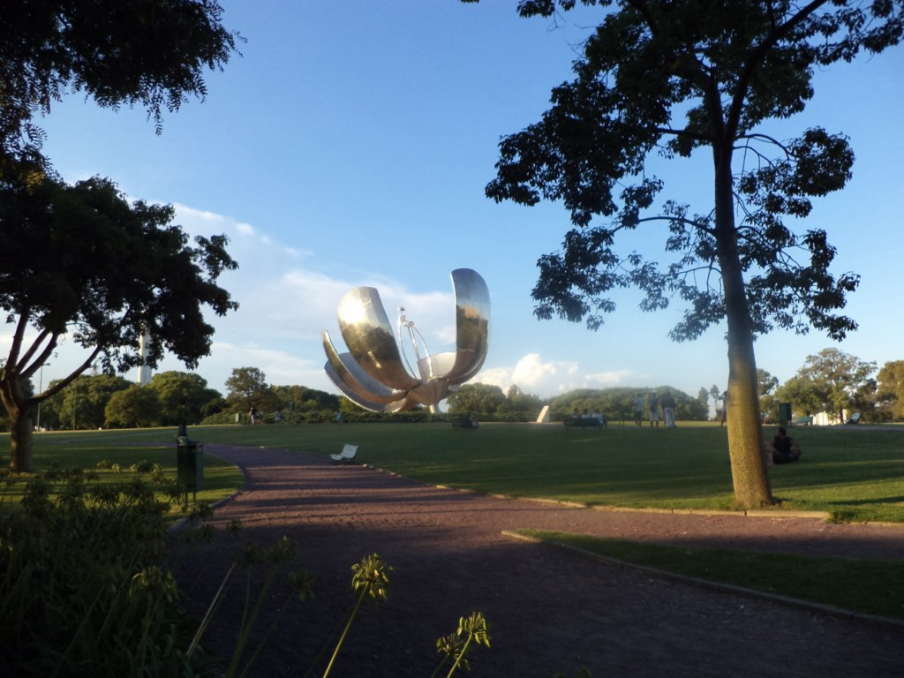
2025
Calendario organizador mes a la vista sin feriados.

Slide 2
ENERO
D | L | M | M | J | V | S
 |  |  | 1 | 2 | 3 | 4
5 | 6 | 7 | 8 | 9 | 10 | 11
12 | 13 | 14 | 15 | 16 | 17 | 18
19 | 20 | 21 | 22 | 23 | 24 | 25
26 | 27 | 28 | 29 | 30 | 31

Slide 3
FEBRERO
D | L | M | M | J | V | S
 |  |  |  |  |  | 1
2 | 3 | 4 | 5 | 6 | 7 | 8
9 | 10 | 11 | 12 | 13 | 14 | 15
16 | 17 | 18 | 19 | 20 | 21 | 22
23 | 24 | 25 | 26 | 27 | 28

Slide 4
MARZO
D | L | M | M | J | V | S
 |  |  |  |  |  | 1
2 | 3 | 4 | 5 | 6 | 7 | 8
9 | 10 | 11 | 12 | 13 | 14 | 15
16 | 17 | 18 | 19 | 20 | 21 | 22
23 | 24 | 25 | 26 | 27 | 28 | 29
30 | 31

Slide 5
ABRIL
D | L | M | M | J | V | S
 |  | 1 | 2 | 3 | 4 | 5
6 | 7 | 8 | 9 | 10 | 11 | 12
13 | 14 | 15 | 16 | 17 | 18 | 19
20 | 21 | 22 | 23 | 24 | 25 | 26
27 | 28 | 29 | 30

Slide 6
MAYO
D | L | M | M | J | V | S
 |  |  |  | 1 | 2 | 3
4 | 5 | 6 | 7 | 8 | 9 | 10
11 | 12 | 13 | 14 | 15 | 16 | 17
18 | 19 | 20 | 21 | 22 | 23 | 24
25 | 26 | 27 | 28 | 29 | 30 | 31

Slide 7
JUNIO
D | L | M | M | J | V | S
1 | 2 | 3 | 4 | 5 | 6 | 7
8 | 9 | 10 | 11 | 12 | 13 | 14
15 | 16 | 17 | 18 | 19 | 20 | 21
22 | 23 | 24 | 25 | 26 | 27 | 28
29 | 30

Slide 8
JULIO
D | L | M | M | J | V | S
 |  | 1 | 2 | 3 | 4 | 5
6 | 7 | 8 | 9 | 10 | 11 | 12
13 | 14 | 15 | 16 | 17 | 18 | 19
20 | 21 | 22 | 23 | 24 | 25 | 26
27 | 28 | 29 | 30 | 31

Slide 9
AGOSTO
D | L | M | M | J | V | S
 |  |  |  |  | 1 | 2
3 | 4 | 5 | 6 | 7 | 8 | 9
10 | 11 | 12 | 13 | 14 | 15 | 16
17 | 18 | 19 | 20 | 21 | 22 | 23
24 | 25 | 26 | 27 | 28 | 29 | 30
31

Slide 10
SEPTIEMBRE
D | L | M | M | J | V | S
 | 1 | 2 | 3 | 4 | 5 | 6
7 | 8 | 9 | 10 | 11 | 12 | 13
14 | 15 | 16 | 17 | 18 | 19 | 20
21 | 22 | 23 | 24 | 25 | 26 | 27
28 | 29 | 30

Slide 11
OCTUBRE
D | L | M | M | J | V | S
 |  |  | 1 | 2 | 3 | 4
5 | 6 | 7 | 8 | 9 | 10 | 11
12 | 13 | 14 | 15 | 16 | 17 | 18
19 | 20 | 21 | 22 | 23 | 24 | 25
26 | 27 | 28 | 29 | 30 | 31

Slide 12
NOVIEMBRE
D | L | M | M | J | V | S
 |  |  |  |  |  | 1
2 | 3 | 4 | 5 | 6 | 7 | 8
9 | 10 | 11 | 12 | 13 | 14 | 15
16 | 17 | 18 | 19 | 20 | 21 | 22
23 | 24 | 25 | 26 | 27 | 28 | 29
30

Slide 13
DICIEMBRE
D | L | M | M | J | V | S
 | 1 | 2 | 3 | 4 | 5 | 6
7 | 8 | 9 | 10 | 11 | 12 | 13
14 | 15 | 16 | 17 | 18 | 19 | 20
21 | 22 | 23 | 24 | 25 | 26 | 27
28 | 29 | 30 | 31

Slide 14
Desde aquí podés acceder a las secciones de nuestro sitio:
Al aire libre:
Bioparques y granjas
Calesitas
Escalada outdoor
Espacios verdes
Parques de diversiones
Paintball
Paseos
Patinaje y skating
Piletas
Polideportivos
Otras salidas
Lugares:
Ajedrez
Bares infantiles
Bowling
Cafeterías con temática cómic
Cine
Escalada indoor
Espacios de lectura
Kartódromos
Museos y Centros Culturales
Patinaje sobre hielo
Peloteros
Restaurantes con peloteros
Shoppings
Teatro
Títeres
Otros lugares
Secciones especiales:
Vacaciones de invierno
Vacaciones de verano
Rosedal
Recursos gratuitos
Artículos

